Slide 1
80 ЛЕТ ТРАГЕДИИ В ХАТЫНИ. РЕЗУЛЬТАТЫ РАССЛЕДОВАНИЯ ГЕНОЦИДА БЕЛОРУССКОГО НАРОДА В ГОДЫ ВЕЛИКОЙ ОТЕЧЕСТВЕННОЙ ВОЙНЫ

Slide 2
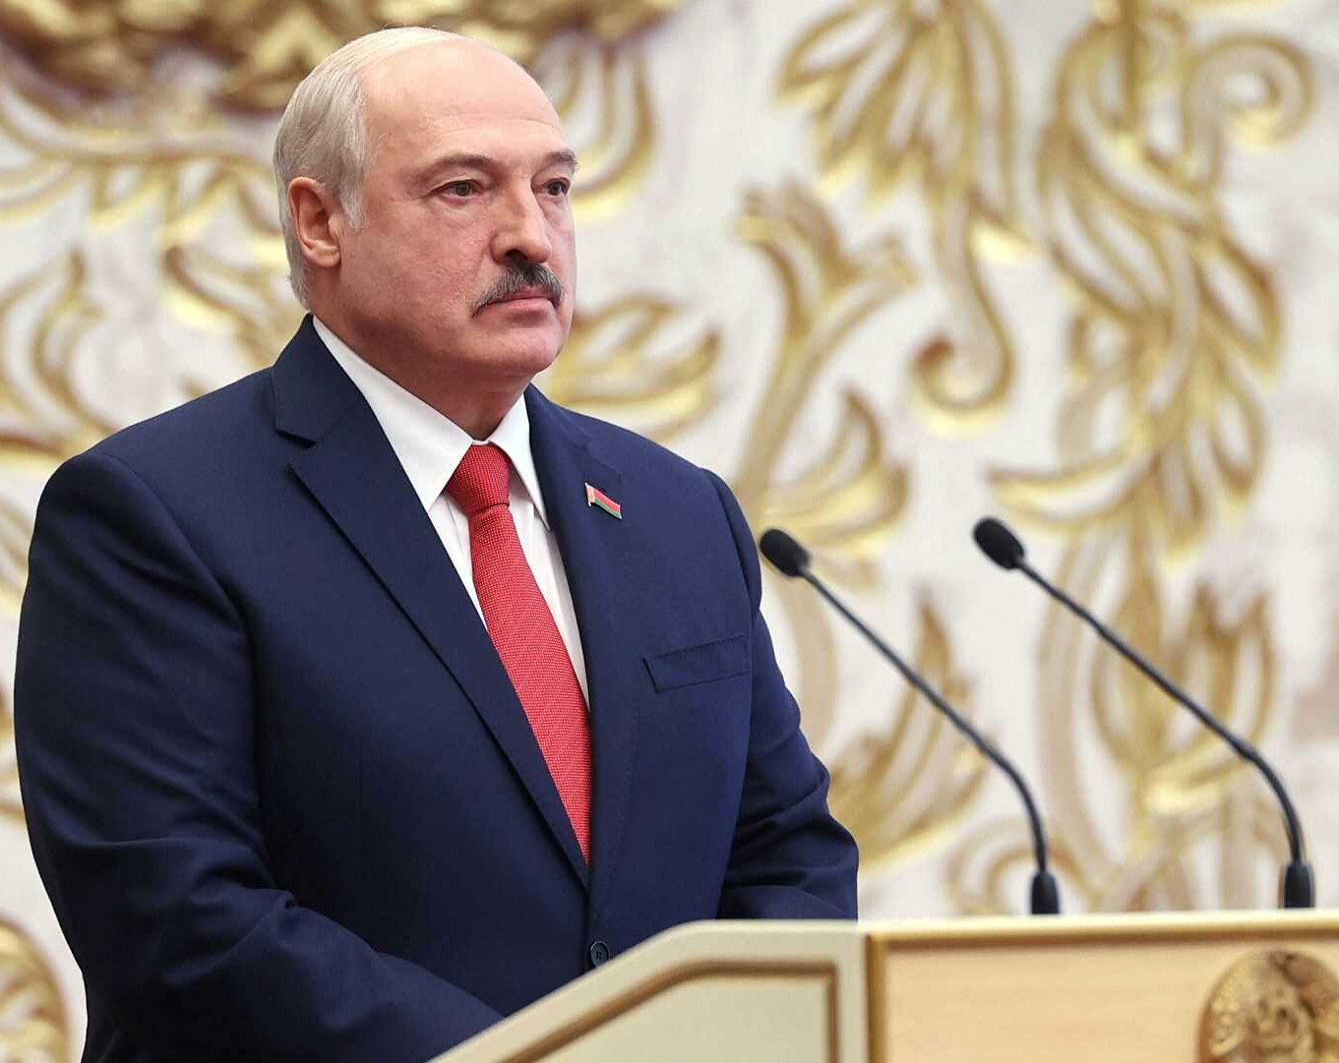
Великая Отечественная война
«И пока в странах, которые Советская армия освобождала от фашизма, рушат могилы наших дедов и прадедов – здесь, на белорусской земле, мы будем строить новую Беларусь. Поднимать архивы и восстанавливать историю каждого воина, каждой невинной мирной жертвы. Это очень болезненные для нас воспоминания. До сих пор они были нашей тихой скорбной памятью. Теперь станут набатом… чтобы весь мир понял, что будет с этим миром, если современный нацизм перерастет в фашизм»
из выступления Главы государства на торжественном собрании ко Дню Независимости Беларуси 2 июля 2022 г.

Slide 3
Хатынь – неутихающая боль в сердце белорусов
На этом перекрестке утром 22 марта 1943 г. в 6 км от д.Хатынь в Минской области партизанами была обстреляна автоколонна 118-го полицейского батальона фашистов. В тот день партизаны выполняли обычную боевую задачу: нарушить связь между гарнизонами, в которых находились немецкие подразделения. В результате нападения был убит немецкий офицер гауптман Ганс Вёльке.

Slide 4
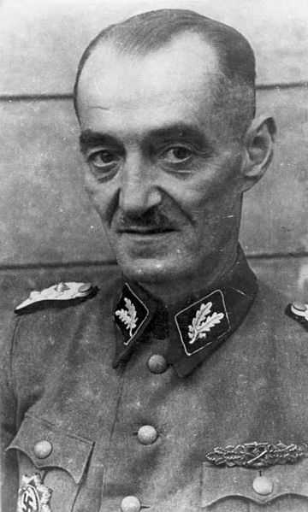
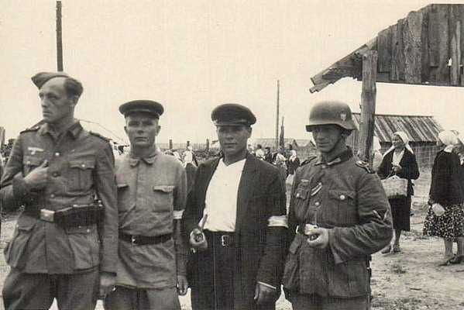
Хатынь – неутихающая боль в сердце белорусов
118-й батальон шуцманшафта (вспомогательная охранная полиция)
Оскар Пауль Дирлевангер в звании оберфюрера СС, 1944 год. Умер от побоев 5 июня 1945 года

Slide 5
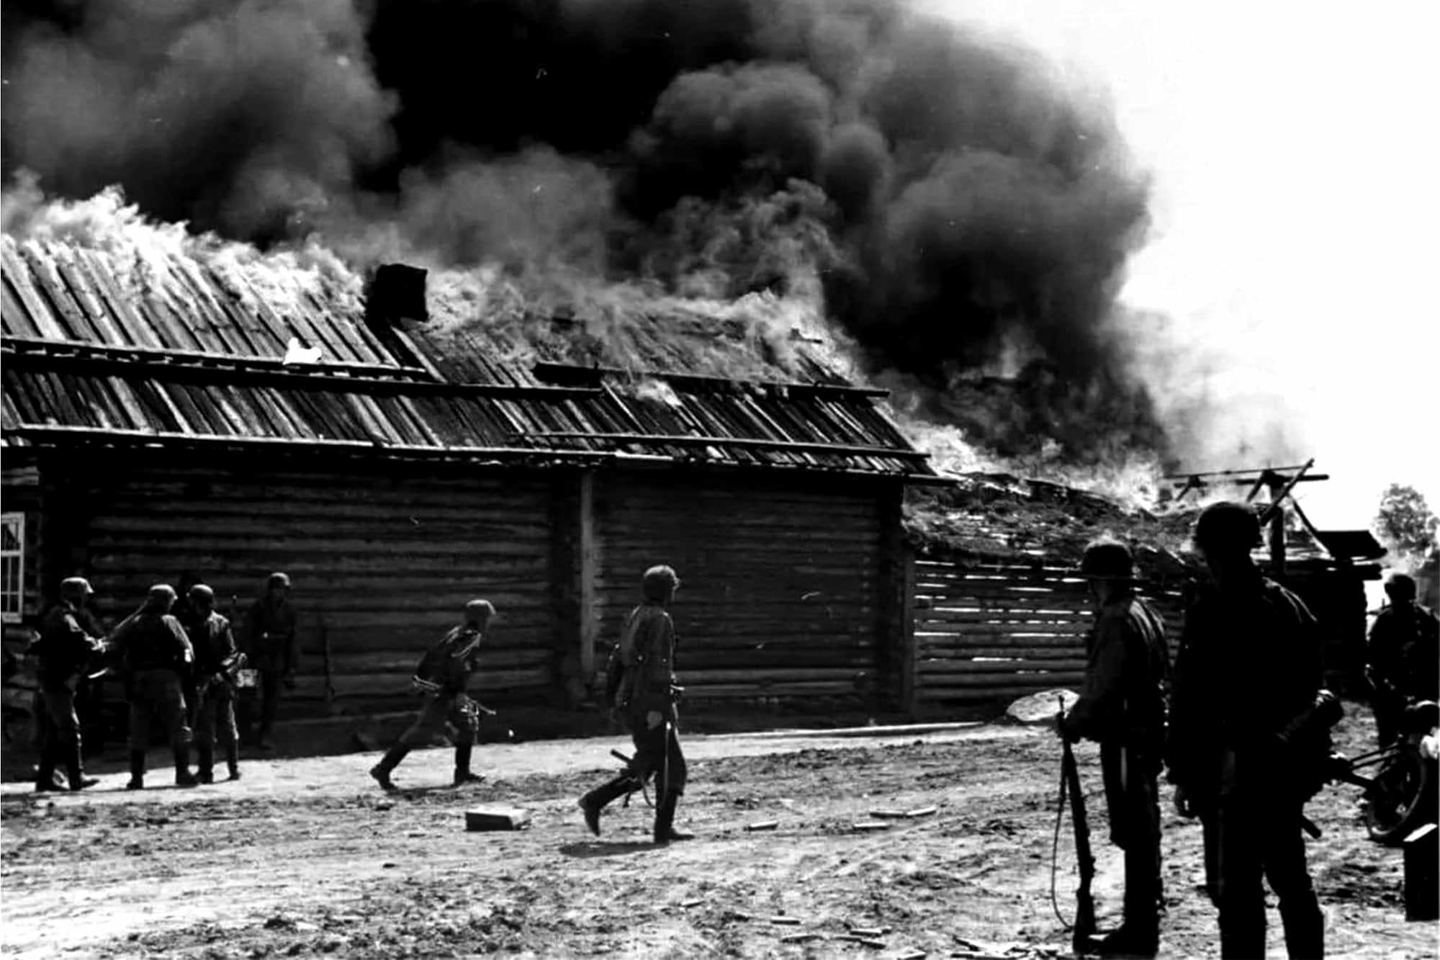
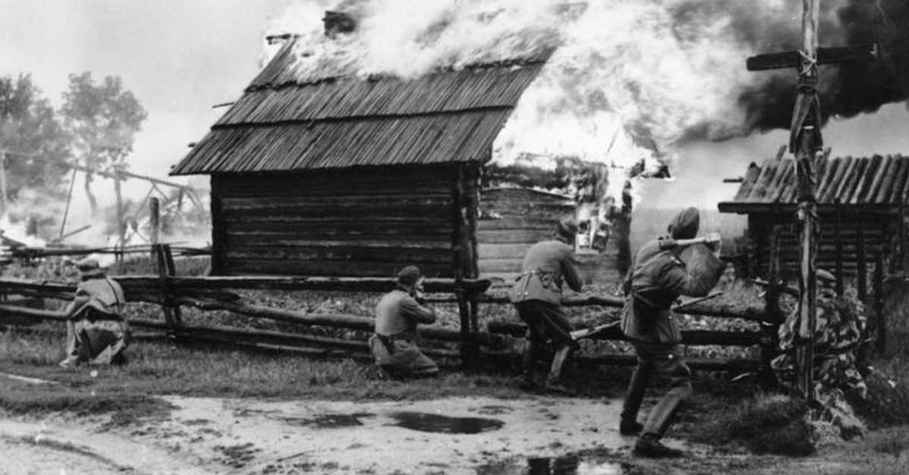
Хатынь – неутихающая боль в сердце белорусов
Каратели появились в д.Хатынь. Когда они подошли к деревне, началась перестрелка. Но боя не было. Партизаны сразу начали уходить из деревни, потеряв несколько человек.
Жителей согнали в сарай и подожгли, выбегавших расстреливали. Всего было уничтожено 149 жителей. И что самое страшное – среди них было 75 детей. Спастись смогли 6 детей и 1 взрослый.

Slide 6
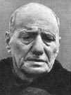
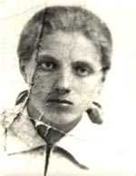
Хатынь – неутихающая боль в сердце белорусов
Иосиф Каминский, единственный взрослый, чудом выживший в трагедии,
Антон Барановский, 12 лет, выживший
Виктор Желобкович, 7 лет, выживший
Ванда Яскевич, сожжена, единственное сохранившееся фото

Slide 7
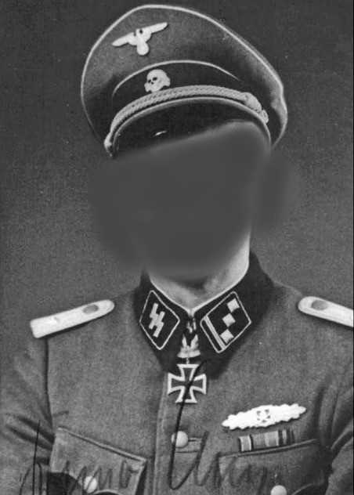
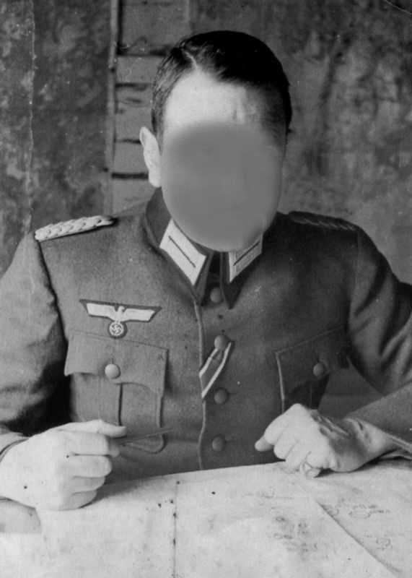
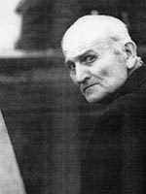
Хатынь – неутихающая боль в сердце белорусов
нет фото
нет фото
начальник команды СД гауптштурмфюрер СС А.Вильке, умер 11 мая 1989 года
шеф-командир 118-го батальона майор охранной полиции Э.Кернер
командир батальона бывший майор польской армии К.Смовский, умер в США
начальник штаба батальона Г.Васюра, расстрелян в 1987 году

Slide 8
Хронология преступлений, которые совершил в те месяцы 118-й карательный батальон
6 января 1943 г. – д.Чмелевичи, Логойский район. Убили трех человек. Сожгли 58 домов и дворовых построек, мирных жителей держали полураздетыми несколько часов на морозе, разграбили имущество.
18 февраля 1943 г.– д.Котели и д.Заречье Логойского района. Убито 16 человек, сожжено 40 домов.
7 марта, за 2 недели до Хатыни, – д.Боброво, Логойский район.
После Хатыни, в апреле, – д.Завишинская Рудня Логойского района

Slide 9
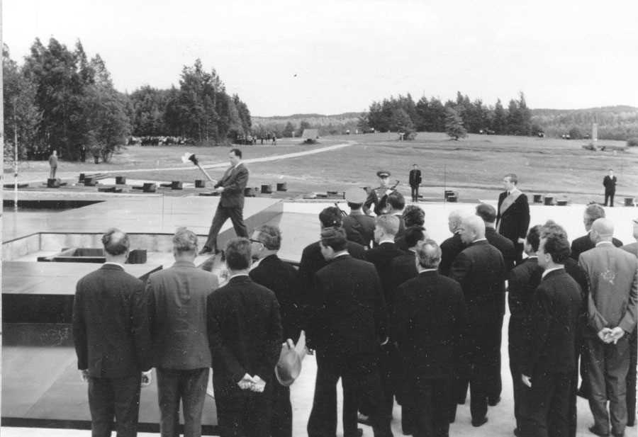
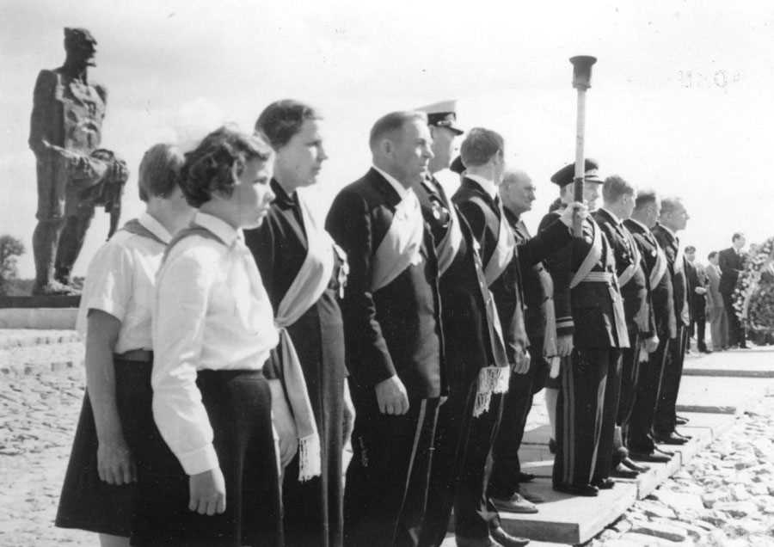
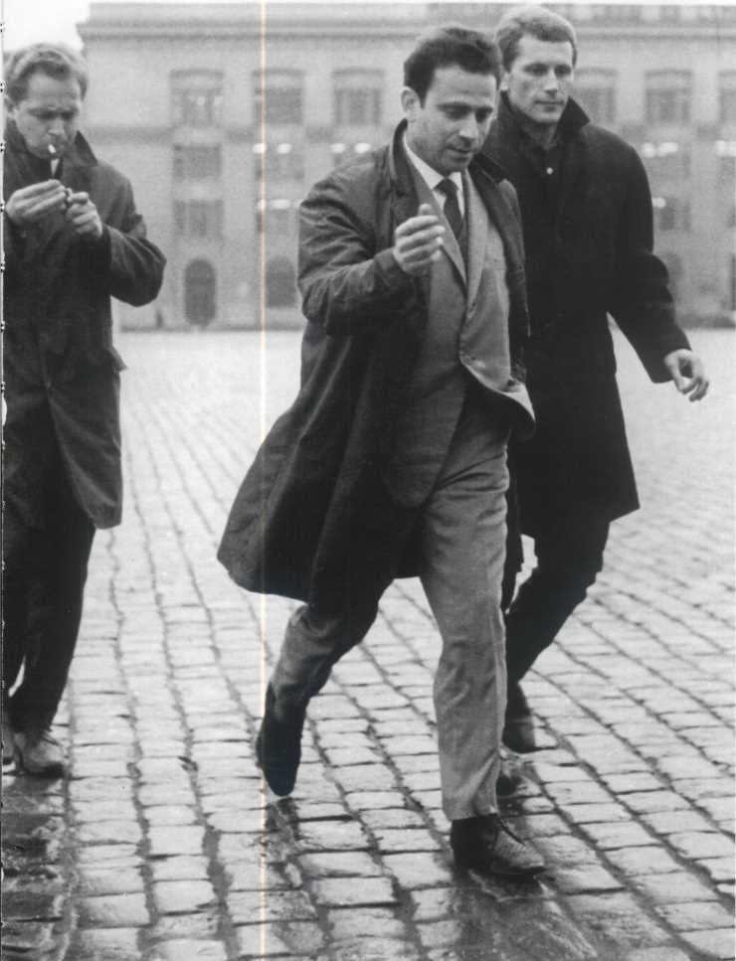
Государственный мемориальный комплекс «Хатынь»
Торжественное открытие Государственного мемориального комплекса «Хатынь», 5 июля 1969 года
Архитекторы (слева направо): Юрий Градов, Леонид Левин, Валентин Занкович

Slide 10
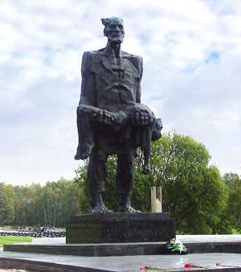
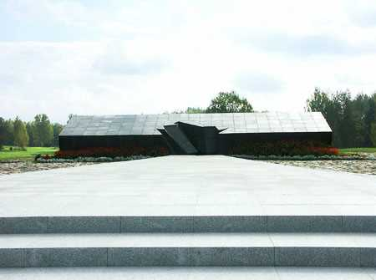
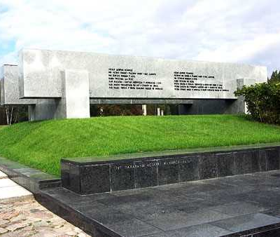
Государственный мемориальный комплекс «Хатынь»
Бронзовая скульптура «Непокоренный человек»
черная плита-крыша, место сожжения жителей Хатыни
Братская могила

Slide 11
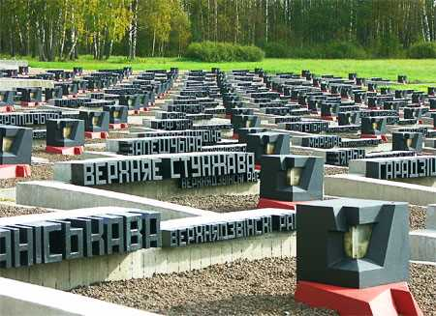
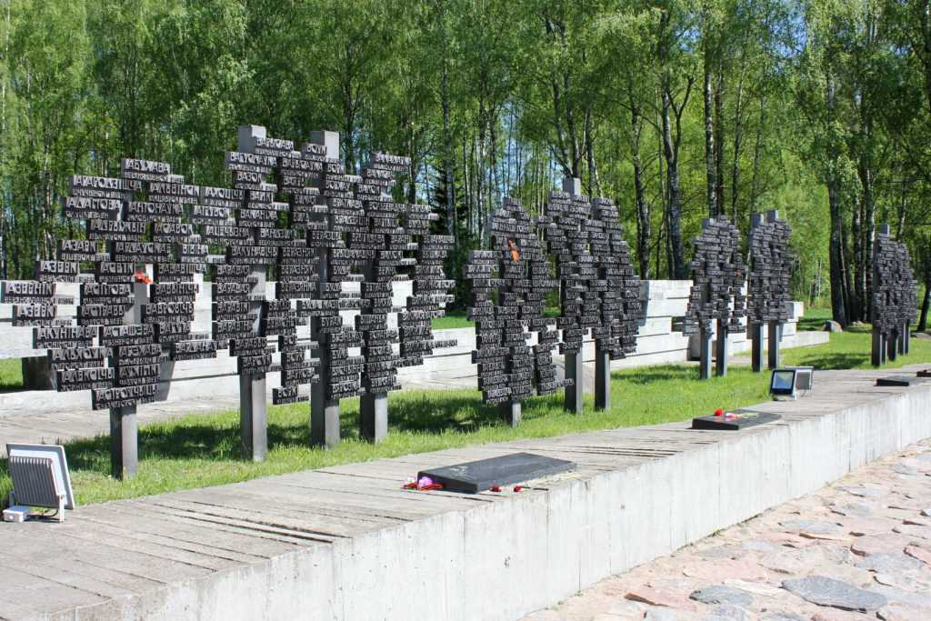
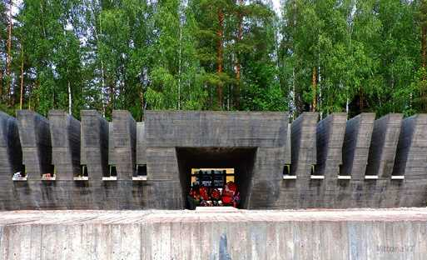
Государственный мемориальный комплекс «Хатынь»
«Кладбище деревень»
«Деревья жизни»
«Стена Скорби»

Slide 12
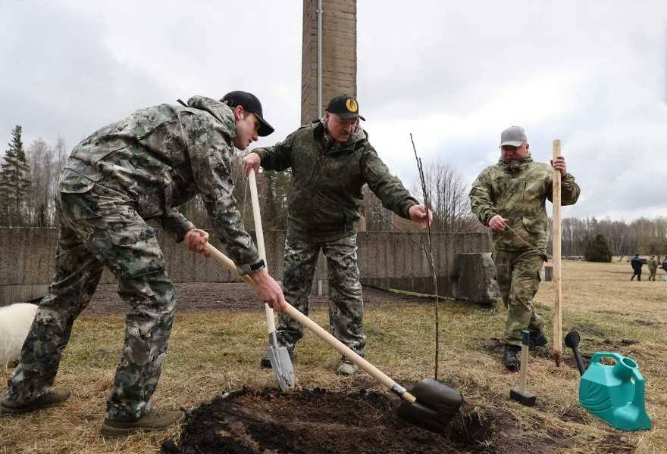
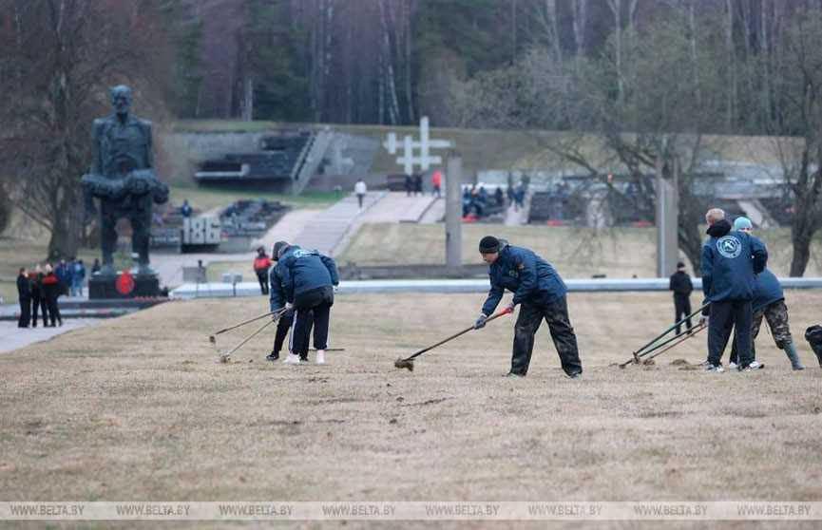
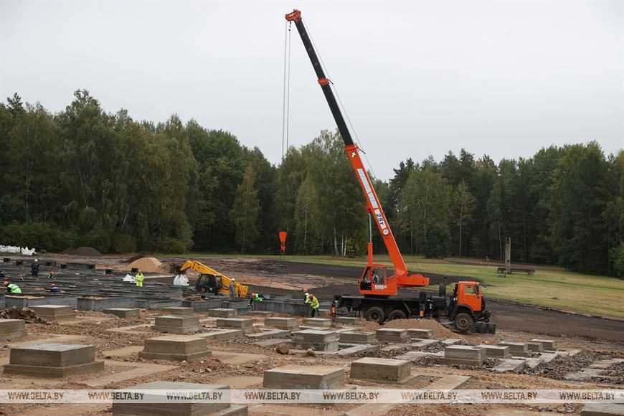
Капитальный ремонт Государственного мемориального комплекса «Хатынь»
Первая очередь: очистка скульптуры «Непокоренный человек», ремонт пьедестала, монумента «Крыша сарая» и мемориала «Венец памяти», благоустройство прилегающей территории.
Вторая очередь: отремонтированы мемориалы «Кладбище деревень» и «Деревья жизни», а также бетонные ограждения захоронений и урны с землей.
Третья очередь: ремонт подсветки центральной дорожки и звукового оформления мемориала.

Slide 13
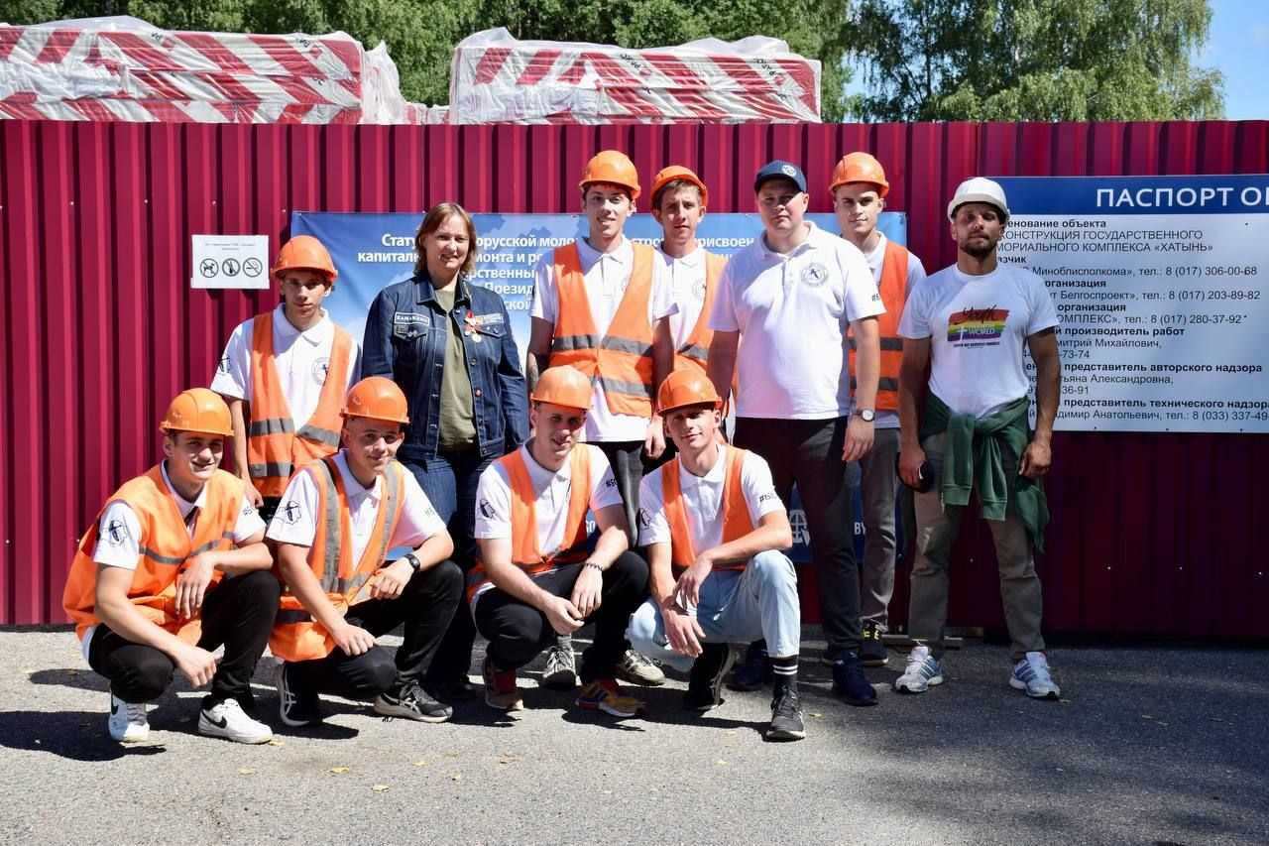
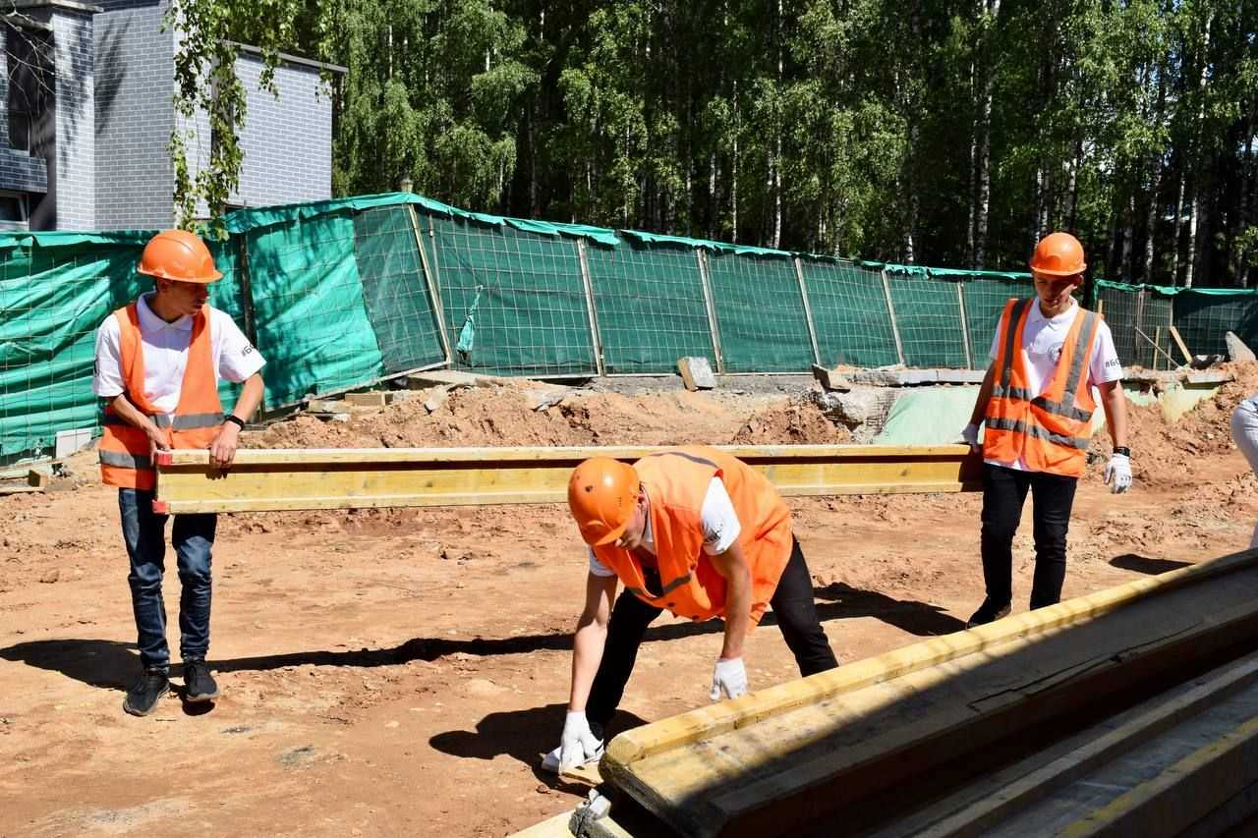
Государственный мемориальный комплекс «Хатынь» - Всебелорусская молодежная стройка
В период с 14 июня по 26 августа 2022 г. на Всебелорусской молодежной стройке «Хатынь» трудились 7 строительных отрядов из всех регионов республики.
На фото студенческий строительный отряд «Машеровцы» имени Героя Советского Союза П.М.Машерова УО «Витебский государственный университет имени П.М.Машерова»

Slide 14
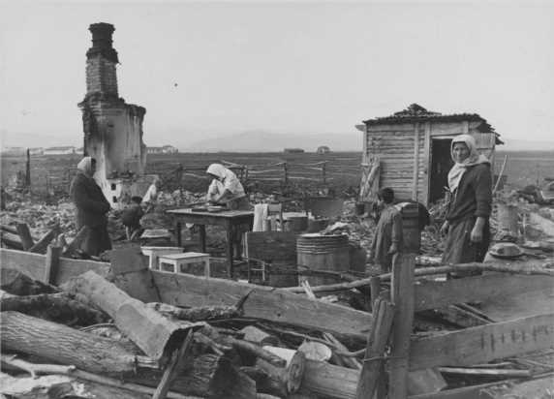
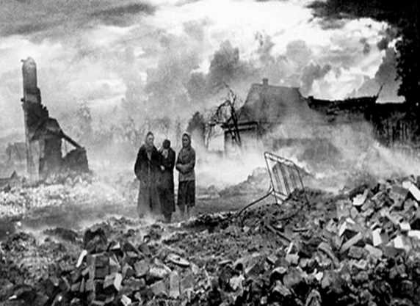
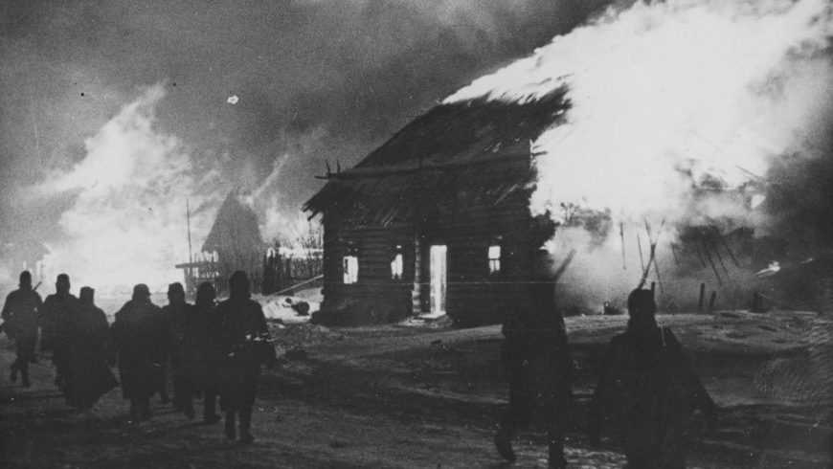
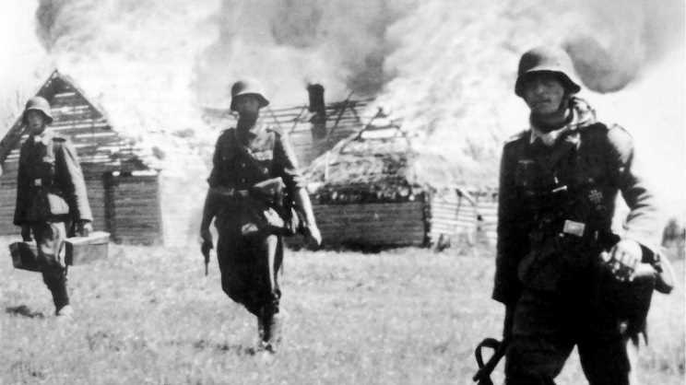
Расследование уголовного дела о геноциде белорусского народа
К началу 2023 года по уголовному делу о геноциде белорусского народа допрошено 16 тыс. человек, из них свыше 7,6 тыс. – узники лагерей смерти.
Республика потеряла более половины своего национального богатства. Прямой материальный ущерб, нанесенный нашей стране оккупацией, исчисляется в 75 млрд. рублей (в ценах 1941 года), что в 35 раз превысило бюджет республики.
В ходе расследования уголовного дела о геноциде установлено более 10,5 тыс. сел и деревень, которые пострадали в годы оккупации, в том числе не менее 216 населенных пунктов, которые разделили судьбу д.Хатыни, то есть были полностью уничтожены вместе с жителями и не возродились после войны

Slide 15
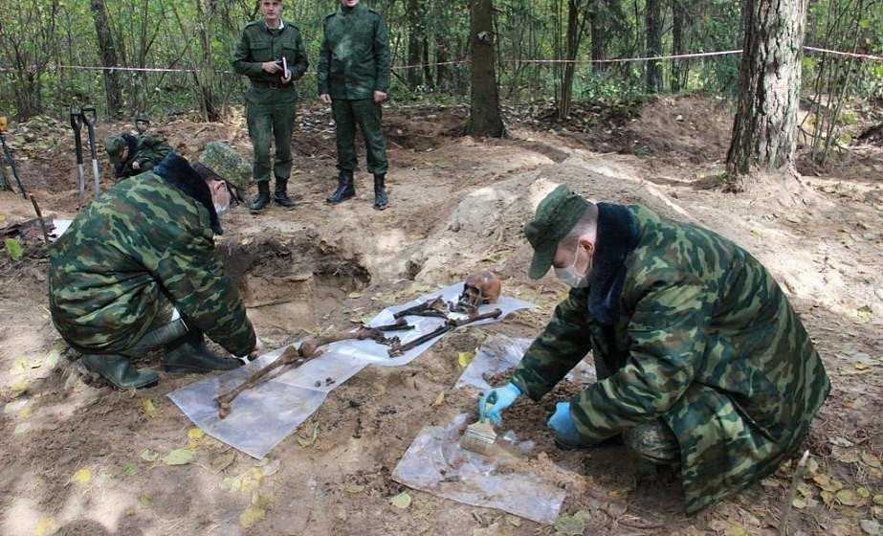
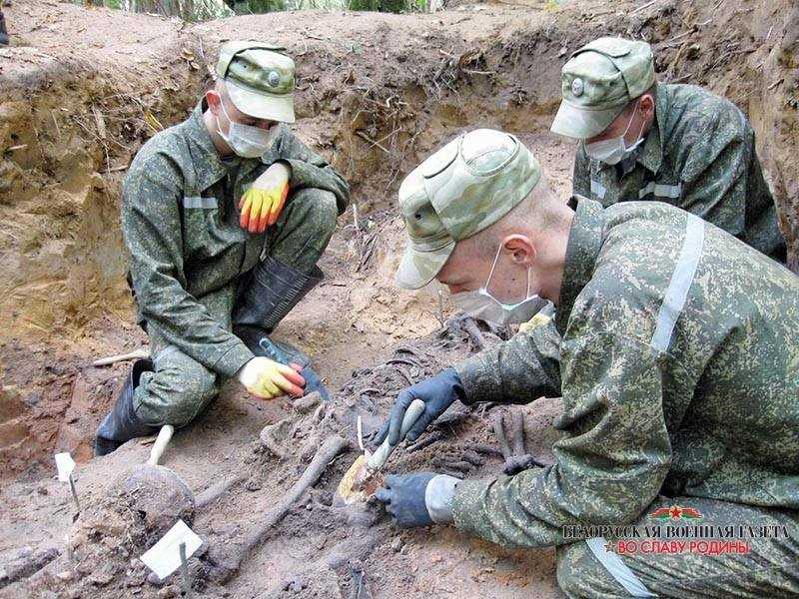
Расследование уголовного дела о геноциде белорусского народа
В 2022 году при координации Генеральной прокуратурой деятельности 52-го отдельного специализированного поискового батальона проведены полевые поисковые работы в 25 местах захоронений жертв геноцида.
В 2023 году запланировано проведение полевых поисковых работ в 35 местах.

Slide 16
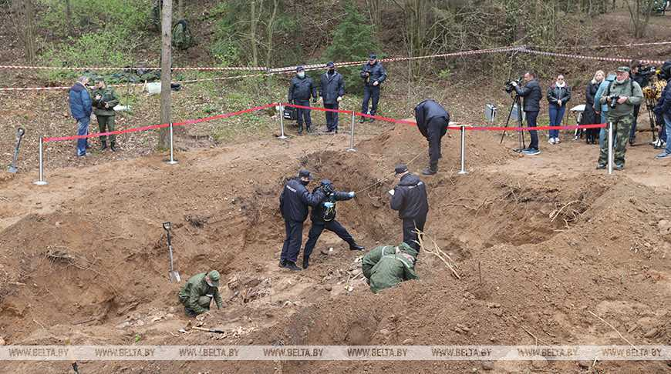
Расследование уголовного дела о геноциде белорусского народа
Крупные места массовых уничтожений людей:
урочище Ивановщина Логойского района – извлечены останки 1020 человек;
урочище Воробьёвы горы Городокского района – извлечены останки 16 человек;
Бешенковичский район – извлечены останки 80 человек;
урочище Уручье под г.Минском (7 мест массового захоронения) – общее число погребенных 38 тысяч человек.

Slide 17
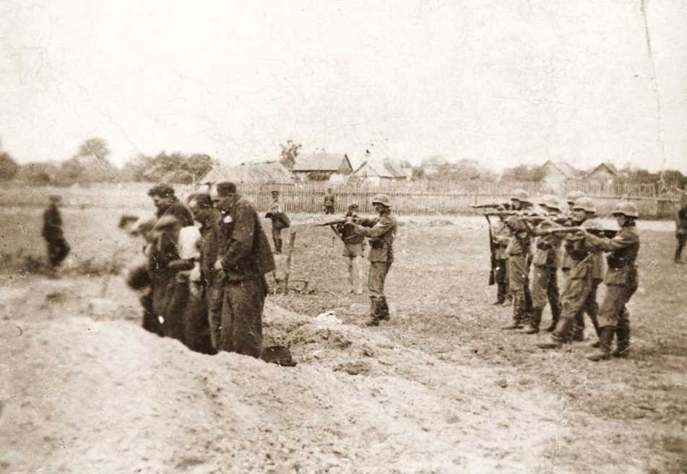
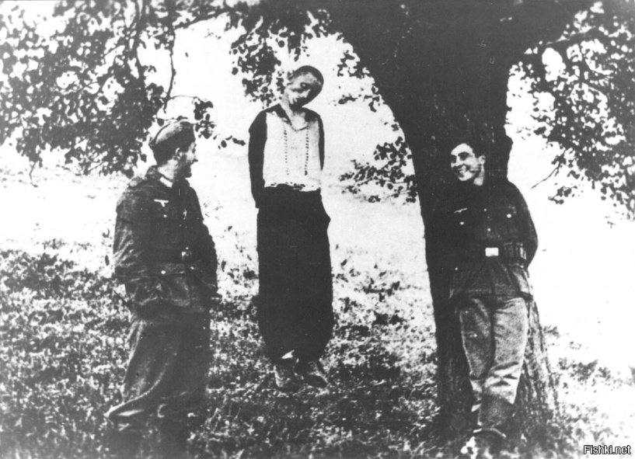
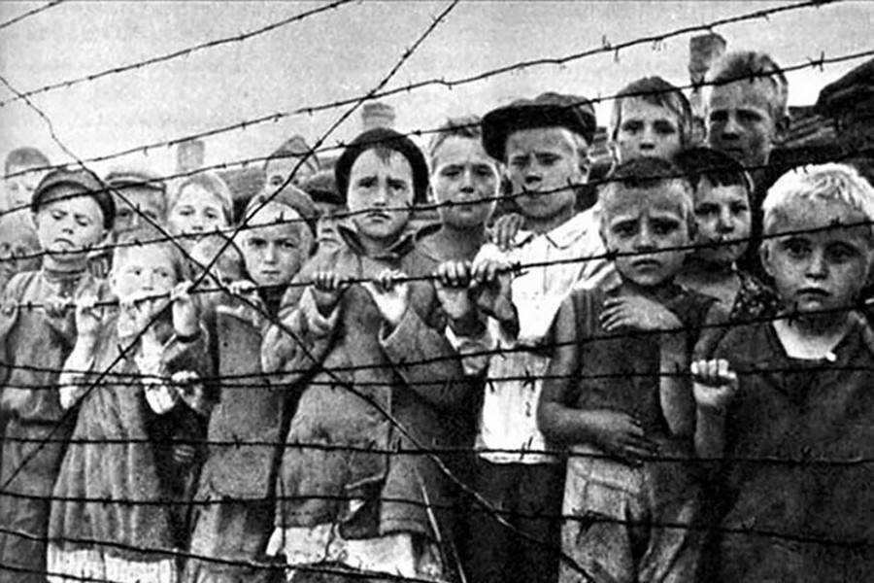
Расследование уголовного дела о геноциде белорусского народа
В геноциде населения Беларуси принимали участие не только немецко-фашистские захватчики, но и их пособники:
подразделение вспомогательной латышской полиции под командованием Виктора Арайса («команда Арайса»);
2-й литовский вспомогательный полицейский батальон;
13-й белорусский полицейский батальон при СД;
Украинские карательные батальоны;
члены Армии Крайовой и многие другие.

Slide 18
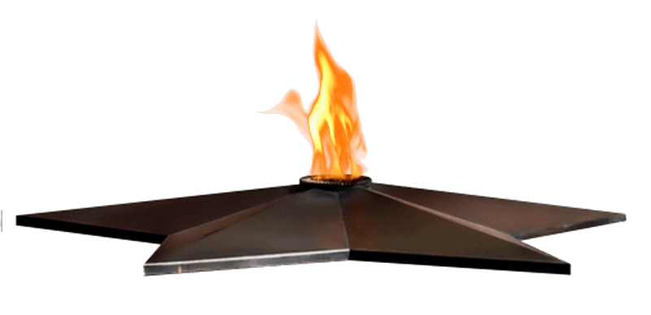
Сохранение памяти о жертвах Великой Отечественной войны
На государственном учете состоит 8 331 воинское захоронение и захоронение жертв войн, в том числе 1 626 захоронений жертв войны (геноцида).
В 2022 году на государственный учет поставлено 179 захоронений погибших в ходе войн. Внесены в паспорта захоронений сведения о 555 509 погибших, ранее считавшихся пропавшими без вести.
В Витебской области числится 1 556 воинских захоронений (погибших – 488 917 человек: известных – 212 851 человек, неизвестных – 276 066 человек).
В 2022 году поставлено на учет 21 воинское захоронение, вновь выявленных 2 294 фамилии погибших воинов, увековеченных – 2 605, 2 910 фамилии нанесены в 2022 году на мемориальные плиты, всего – 190 тыс. фамилий погибших нанесены на мемориальные плиты

Slide 19
Сохранение памяти о жертвах Великой Отечественной войны
Специализированные поисковые подразделения 52-го отдельного специализированного поискового батальона провели полевые поисковые работы на 105 поисковых объектах. В ходе проведения полевых поисковых работ обнаружено 86 неучтенных захоронений погибших в ходе войн. При этом были обнаружены и извлечены останки 2 963 погибших.
В Витебской области поисковые работы проведены на 9 объектах, извлечено 547 останков.
В течение года перезахоронено 562 останков (193 – известных военнослужащих РККА, 269 – неизвестных военнослужащих РККА, жертв войны – 81.
По состоянию на 1 января 2023 г. установлены и внесены в автоматизированный банк данных «Книга Памяти Республики Беларусь» (www.mil.by/base/) сведения о 345 002 погибших.

Slide 20
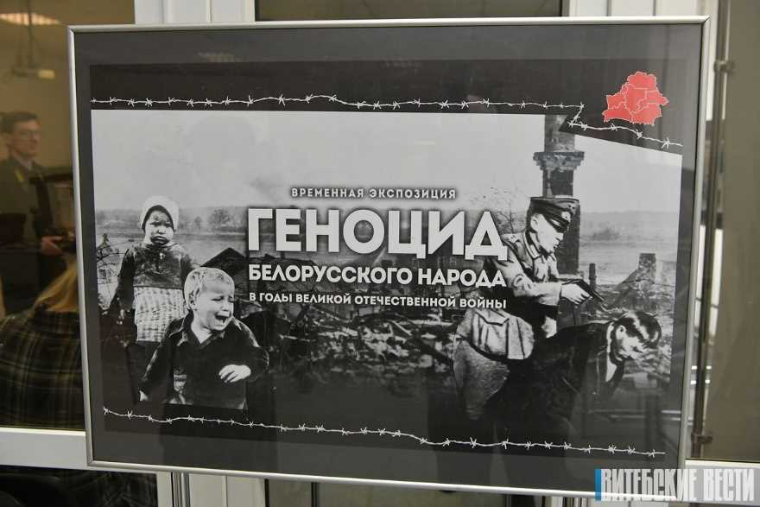
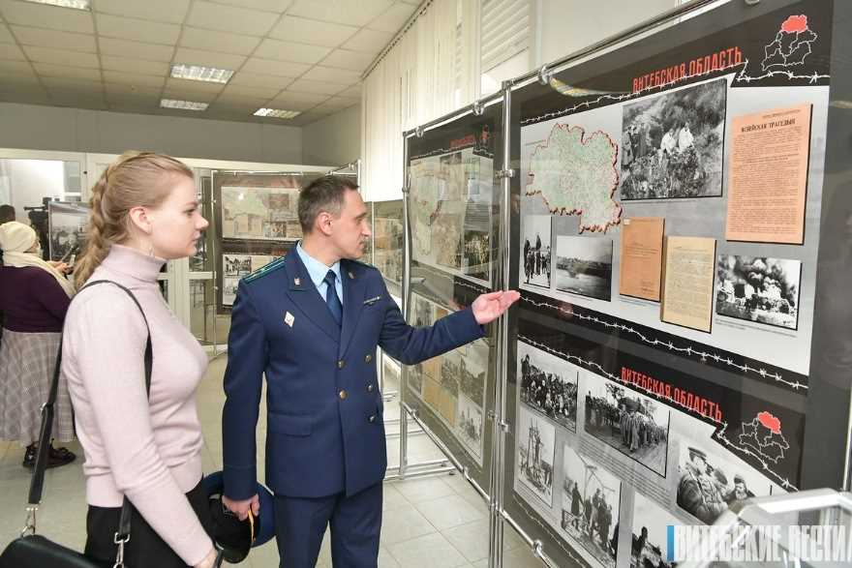
Сохранение памяти о жертвах Великой Отечественной войны
В музеях Беларуси проводятся культурно-образовательные мероприятия на тему: «Геноцид белорусского народа в годы Великой Отечественной войны и послевоенный период»
В 2022 году в музейных учреждениях создано 315 экспозиций (215 – временных, 100 – постоянных). В учреждениях образования организовано более 3,5 тыс. экспозиций в музейных комнатах, уголках и т.д.

Slide 21
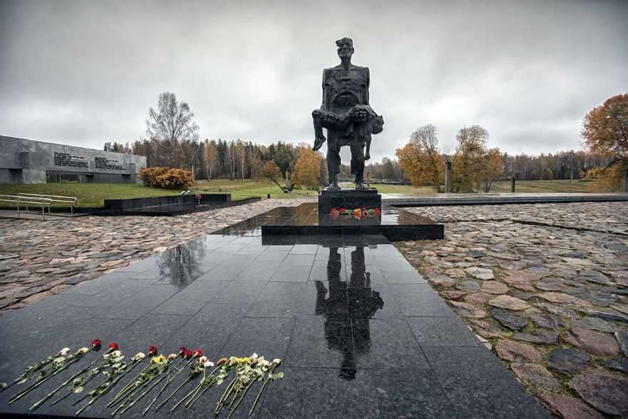
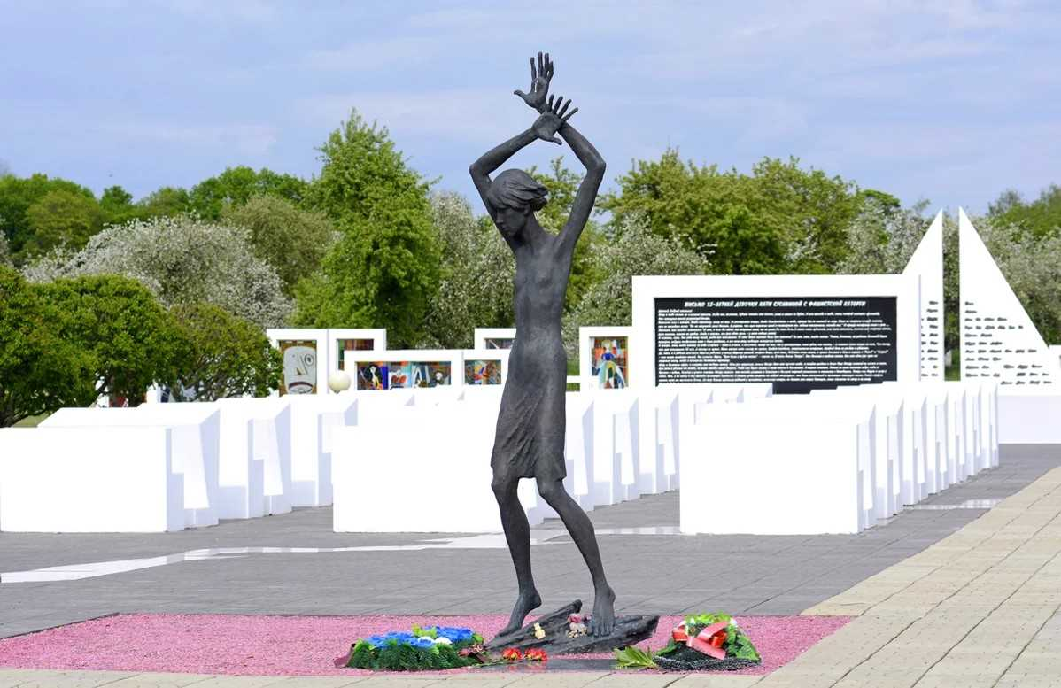
Сохранение памяти о жертвах Великой Отечественной войны
Перечень экскурсионных объектов, связанных с геноцидом белорусского народа в годы Великой Отечественной войны:
Государственный мемориальный комплекс «Хатынь»
Мемориальный комплекс детям-жертвам фашизма

Slide 22
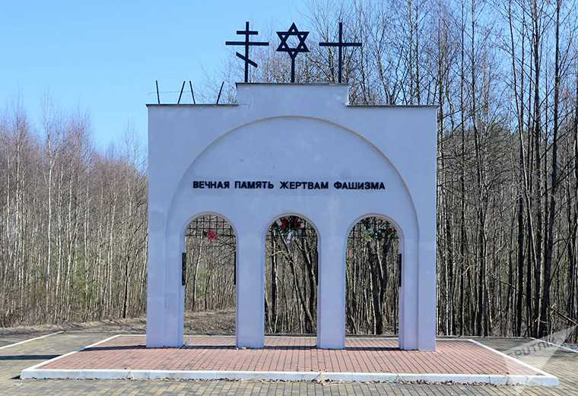
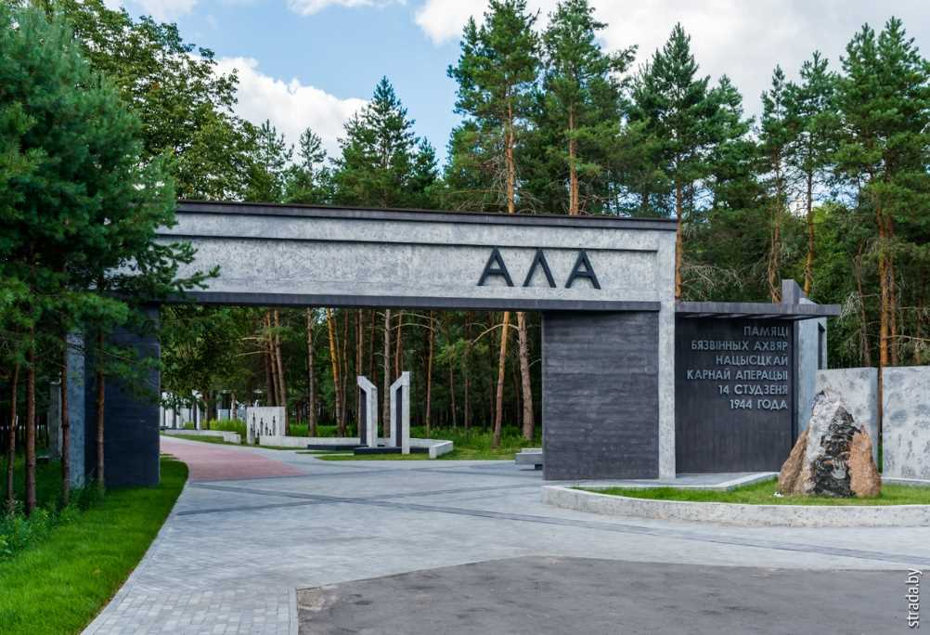
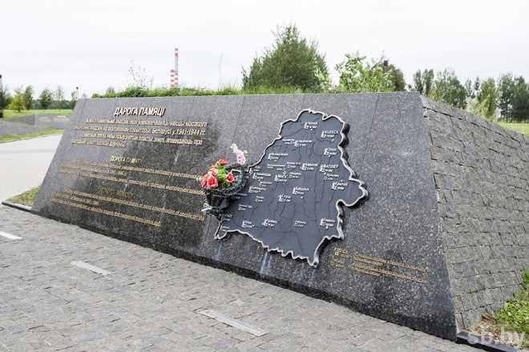
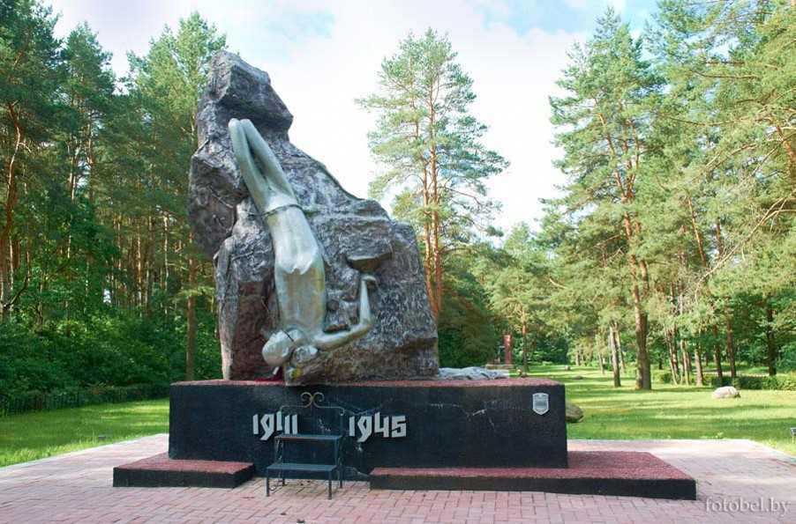
Перечень экскурсионных объектов, связанных с геноцидом белорусского народа в годы Великой Отечественной войны:
Памятник узникам Калдычевского лагеря смерти
Мемориальный комплекс «Ола»
Мемориальный комплекс «Тростенец»
Мемориальный комплекс «Урочище Борок»

Slide 23
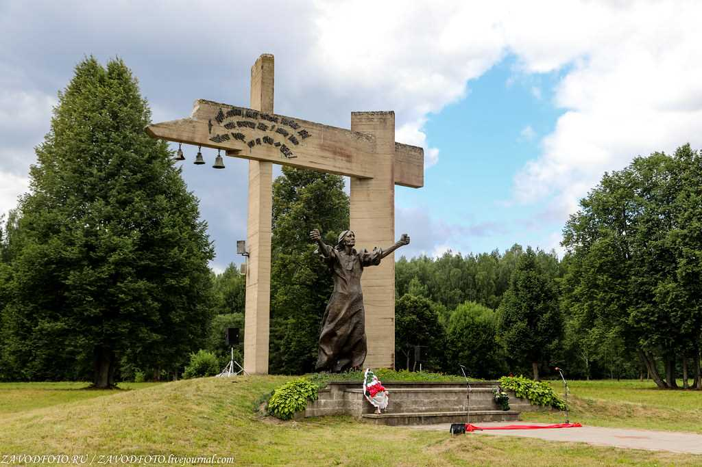
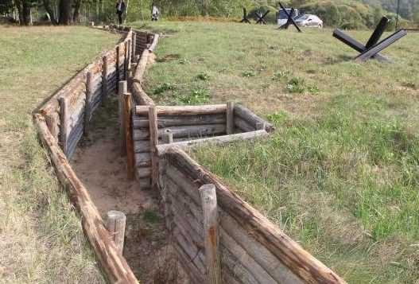
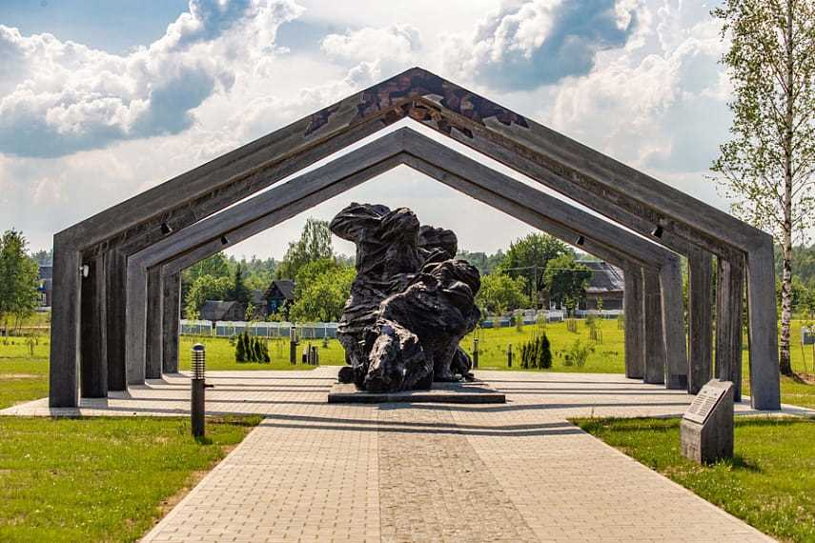
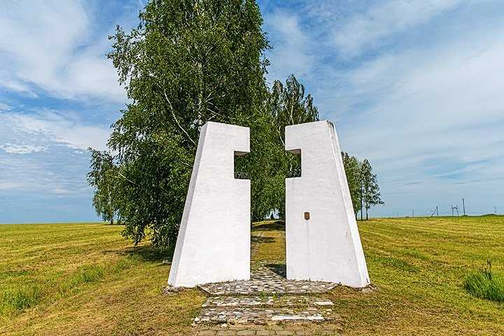
Перечень экскурсионных объектов, связанных с геноцидом белорусского народа в годы Великой Отечественной войны:
Мемориальный комплекс «Проклятие фашизму»
Мемориальный комплекс «Куповать»
Мемориальный комплекс «Памяти» сожженных деревень Могилевской области»
Мемориальный комплекс «Ходоровка»

Slide 24
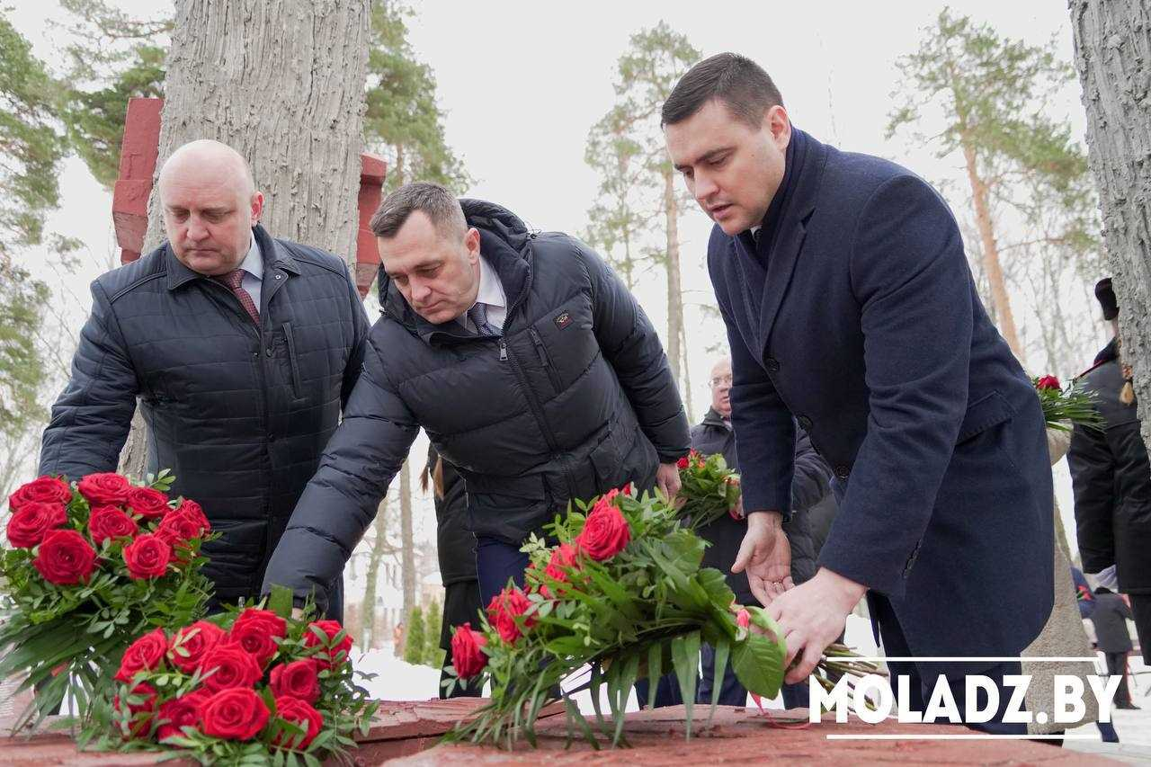
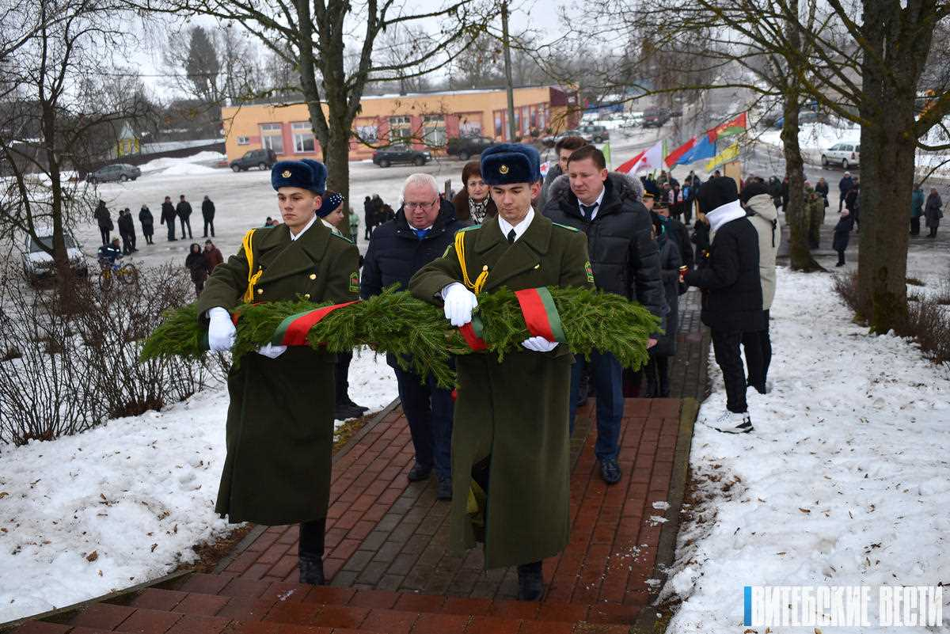
Сохранение памяти о жертвах Великой Отечественной войны
Торжественный митинг у мемориального комплекса «Звезда», г.Новополоцк
Митинг-реквием, посвящённый жертвам карательных операций в Освее

Slide 25
Сохранение памяти о жертвах Великой Отечественной войны
Созданы сотни художественных произведений и кинофильмов. В том числе документальные сериалы телекомпании «Воен ТВ»:
«Тот самый длинный день в году…» (2021 г.);
«Конвейер смерти» (2022 г.);
«Военная история. Эпизоды» (2022–2023 гг.).
Документальные сериалы Агентства теленовостей Белтелерадиокомпании:
«Без срока давности» (2022 г.);
«Брест. Герои форпоста» (2020 г.);
«Тайные тропы войны» (2021 г.);
«Рубеж» (2021 г.).

Slide 26
Сохранение памяти о жертвах Великой Отечественной войны
При взаимодействии Генеральной прокуратуры с ГУП «Национальное кадастровое агентство» на публичной кадастровой карте Республики Беларусь в сети Интернет подготовлен и опубликован общедоступный пространственный слой (map.nca.by). По состоянию на 1 января 2023 г. нанесено более 8,8 тыс. сожженных населенных пунктов.

Slide 27
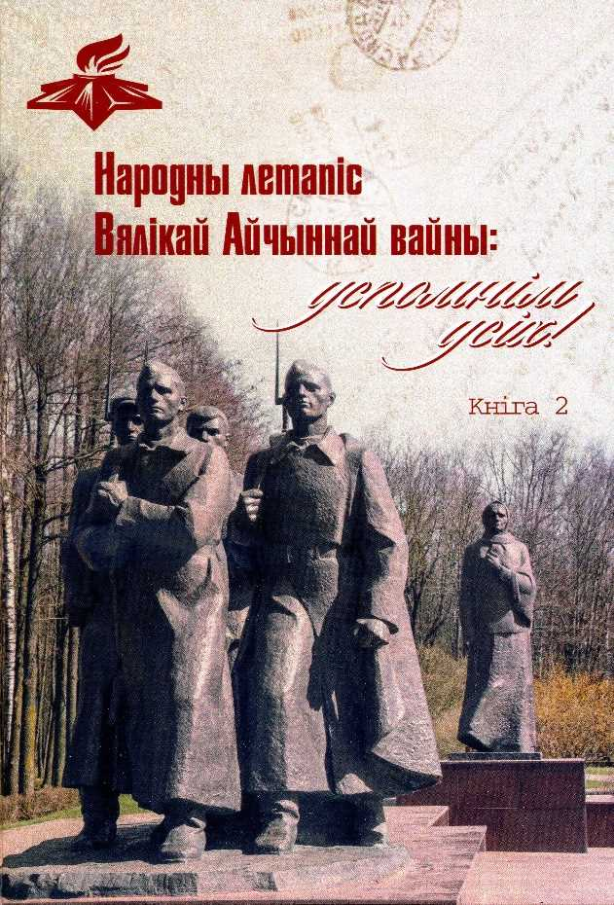
Сохранение памяти о жертвах Великой Отечественной войны
Национальная академия наук Беларуси выступила с инициативой всебелорусской акции «Народная летопись Великой Отечественной войны: вспомним всех!»

Slide 28
Сохранение памяти о жертвах Великой Отечественной войны
Разрабатываются виртуальные информационные площадки:
Интернет-портал «Партизаны Беларуси» (https://partizany.by/);
Электронная база данных «Белорусские деревни, сожженные в годы ВОВ» (http://db.narb.by/);
Виртуальная версия национального альбома памяти «Беларусь помнит. Родные лица Победы» (https://online-albom.by/)

Slide 29
Внешнеполитические инициативы Республики Беларусь в память о геноциде белорусского народа
Опубликован соответствующий материал, подготовленный с участием Генеральной прокуратуры Республики Беларусь, в качестве официального документа 76-й сессии Генеральной Ассамблеи ООН. Это позволило официально задокументировать позицию Беларуси в ООН и максимально широко распространить ее среди государств-членов организации.
Генеральной прокуратурой направлено в адрес зарубежных организаций 88 поручений и просьб об оказании правовой помощи по уголовному делу в десятки стран.
Беларусь оформила соавторство и выступила в поддержку российской резолюции в Генеральной Ассамблее ООН «Борьба с героизацией нацизма, неонацизмом и другими видами практики, которые способствуют эскалации современных форм расизма, расовой дискриминации, ксенофобии и связанной с ними нетерпимости».

Slide 30
В Беларуси нет места забвению, святотатству и ревизии истории
«Собранные доказательства, установленные обстоятельства преступлений нацизма – это адекватный ответ на брошенный нам вызов. Сейчас надо сохранить самое ценное, что есть в нашей стране: мир, спокойствие, стабильность. Приумножить достижения белорусского народа, создать условия для дальнейшего укрепления, развития и процветания Беларуси»
выступление 24 июня 2022 г. по случаю 100-летия Прокуратуры Республики Беларусь

